Slide 1
Mapas conceituais e aprendizagem significativa
Prof. Dr. Ricardo Francisco Pereira
ricardoastronomo@gmail.com

Slide 2
Teoria cognitiva de aprendizagem de David Ausubel
O conceito básico da teoria de Ausubel é o de aprendizagem significativa. A aprendizagem é dita significativa quando uma nova informação (conceito, idéia, proposição) adquire significados para o aprendiz através de uma espécie de ancoragem em aspectos relevantes da estrutura cognitiva preexistente do indivíduo, isto é, em conceitos, idéias, proposições já existentes em sua estrutura de conhecimentos (ou de significados) com determinado grau de clareza, estabilidade e diferenciação. Esses aspectos relevantes da estrutura cognitiva que servem de ancouradouro para a nova informação são chamados “subsunçores”.

Slide 3
Na aprendizagem significativa há uma interação entre o novo conhecimento e o já existente, na qual ambos se modificam. À medida que o conhecimento prévio serve de base para a atribuição de significados à nova informação, ele também se modifica, ou seja, os subsunçores vão adquirindo novos significados, se tornando mais diferenciados, mais estáveis. Novos subsunçores vão se formando; subsunçores vão interagindo entre si. A estrutura cognitiva está constantemente se reestruturando durante a aprendizagem significativa. O processo é dinâmico; o conhecimento vai sendo construído.

Slide 4
Na aprendizagem significativa o novo conhecimento nunca é internalizado de maneira literal, porque no momento em que passa a ter significado para o aprendiz entra em cena o componente idiossincrático da significação. Aprender significativamente implica atribuir significados e estes têm sempre componentes pessoais. Aprendizagem sem atribuição de significados pessoais, sem relação com o conhecimento preexistente, é mecânica, não significativa.

Slide 5
Na aprendizagem mecânica, o novo conhecimento é armazenado de maneira arbitrária e literal na mente do indivíduo. O que não significa que esse conhecimento seja armazenado em um vácuo cognitivo, mas sim que ele não interage significativamente com a estrutura cognitiva preexistente, não adquire significados. Durante um certo período de tempo, a pessoa é inclusive capaz de reproduzir o que foi aprendido mecanicamente, mas não significa nada para ela.

Slide 6
Mapeamento Conceitual
A teoria que está por trás do mapeamento conceitual é a teoria cognitiva de aprendizagem de David Ausubel, desenvolvida em 1963.
Trata-se, no entanto, de uma técnica desenvolvida em meados da década de setenta por Joseph Novak e seus colaboradores na Universidade de Cornell, nos Estados Unidos. Ausubel nunca falou de mapas conceituais em sua teoria.

Slide 7
O que são mapas conceituais?
De um modo geral, mapas conceituais, ou mapas de conceitos, são diagramas indicando relações entre conceitos, ou entre palavras que usamos para representar conceitos.

Slide 8
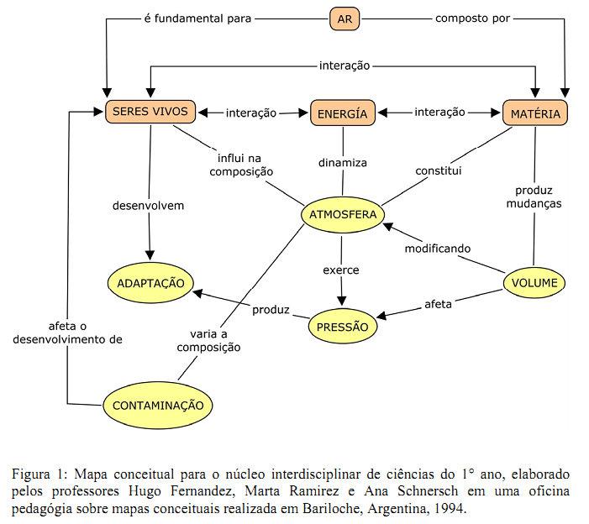

Slide 9
Muitas vezes utiliza-se figuras geométricas (elipses, retângulos, círculos) ao traçar mapas de conceitos, mas tais figuras são, em princípio, irrelevantes. É certo que o uso de figuras pode estar vinculado a determinadas regras como, por exemplo, a de que conceitos mais gerais, mais abrangentes, devem estar dentro de elipses e conceitos bem específicos dentro de retângulos. Em princípio, no entanto, figuras geométricas nada significam em um mapa conceitual. Assim como nada significam o comprimento e a forma das linhas ligando conceitos em um desses diagramas, a menos que estejam acopladas a certas regras. O fato de dois conceitos estarem unidos por uma linha é importante porque significa que há, no entendimento de quem fez o mapa, uma relação entre esses conceitos, mas o tamanho e a forma dessa linha são, a priori, arbitrários.

Slide 10
Não há regras gerais fixas para o traçado de mapas de conceitos. O importante é que o mapa seja um instrumento capaz de evidenciar significados atribuídos a conceitos e relações entre conceitos no contexto de um corpo de conhecimentos, de uma disciplina, de uma matéria de ensino. Por exemplo, se o indivíduo que faz um mapa, seja ele, digamos, professor ou aluno, une dois conceitos, através de uma linha, ele deve ser capaz de explicar o significado da relação que vê entre esses conceitos.

Slide 11
Uma ou duas palavras-chave escritas sobre essa linha podem ser suficientes para explicitar a natureza dessa relação. Os dois conceitos mais as palavras-chave formam uma proposição e esta evidencia o significado da relação conceitual. Por esta razão, o uso de palavras-chave sobre as linhas conectando conceitos é importante e deve ser incentivado na confecção de mapas conceituais, mas esse recurso não os torna auto-explicativos.
Mapas conceituais devem ser explicados por quem os faz; ao explicá-lo, a pessoa externaliza significados. Reside aí o maior valor de um mapa conceitual. É claro que a externalização de significados pode ser obtida de outras maneiras, porém mapas conceituais são particularmente adequados para essa finalidade.

Slide 12
Como podem ser usados?
O mapeamento conceitual é uma técnica muito flexível e em razão disso pode ser usado em diversas situações, para diferentes finalidades: instrumento de análise do currículo, técnica didática, recurso de aprendizagem, meio de avaliação (Moreira e Buchweitz, 1993).
É possível traçar-se um mapa conceitual para uma única aula, para uma unidade de estudo, para um curso ou, até mesmo, para um programa educacional completo. A diferença está no grau de generalidade e inclusividade dos conceitos colocados no mapa. Um mapa envolvendo apenas conceitos gerais, inclusivos e organizacionais pode ser usado como referencial para o planejamento de um curso inteiro, enquanto que um mapa incluindo somente conceitos específicos, pouco inclusivos, pode auxiliar na seleção de determinados materiais instrucionais.

Slide 13
Podem ser usados para mostrar relações significativas entre conceitos ensinados em uma única aula, em uma unidade de estudo ou em um curso inteiro. São representações concisas das estruturas conceituais que estão sendo ensinadas e, como tal, provavelmente facilitam a aprendizagem dessas estruturas. Entretanto, diferentemente de outros materiais didáticos, mapas conceituais não são auto-instrutivos: devem ser explicados pelo professor.
Além disso, embora possam ser usados para dar uma visão geral do tema em estudo, é preferível usá-los quando os alunos já têm uma certa familiaridade com o assunto, de modo que sejam potencialmente significativos e permitam a integração, reconciliação e diferenciação de significados de conceitos (Moreira, 1980, 2010).

Slide 14
Como instrumento de avaliação da aprendizagem, mapas conceituais podem ser usados para se obter uma visualização da organização conceitual que o aprendiz atribui a um dado conhecimento. Trata-se basicamente de uma técnica não tradicional de avaliação que busca informações sobre os significados e relações significativas entre conceitos-chave da matéria de ensino segundo o ponto de vista do aluno. É mais apropriada para uma avaliação qualitativa, formativa, da aprendizagem.

Slide 15
Outro exemplo de Mapa conceitual
O que é a física?

Slide 16
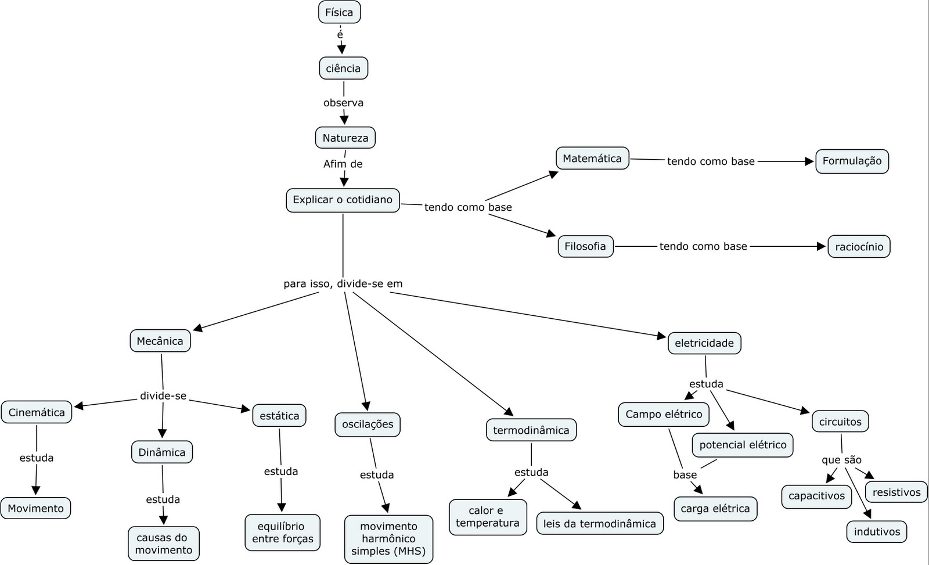

Slide 17
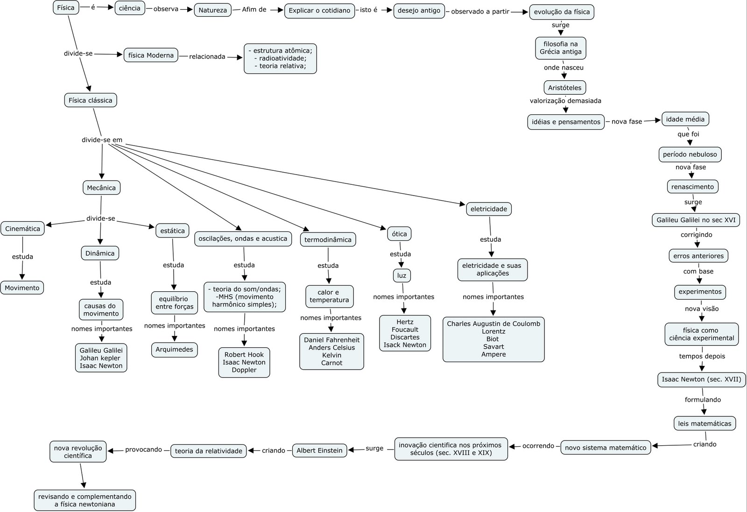

Slide 18
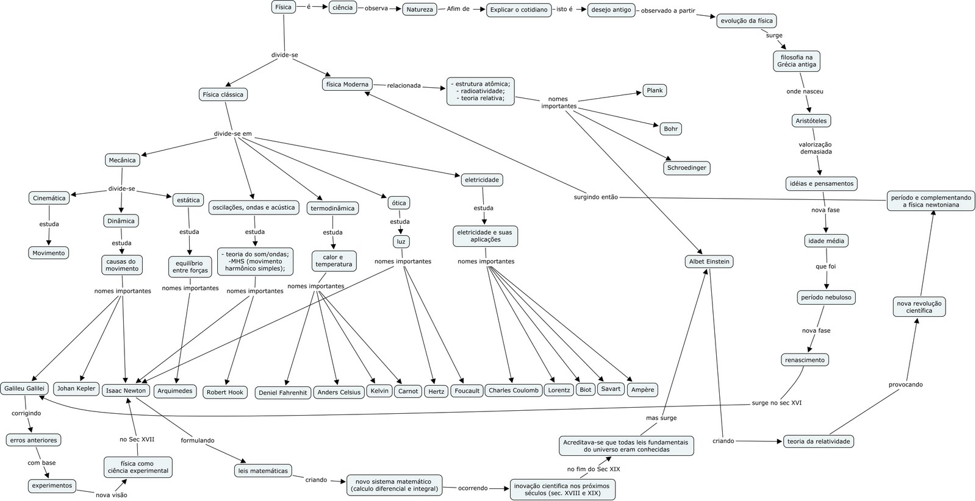

Slide 19
